Slide 1
İSTANBUL OKAN ÜNİVERSİTESİ EĞİTMENLER İÇİN KULLANIM KILAVUZU
‘Course Builder’ AI aracını nasıl kullanabilirim?

Slide 2
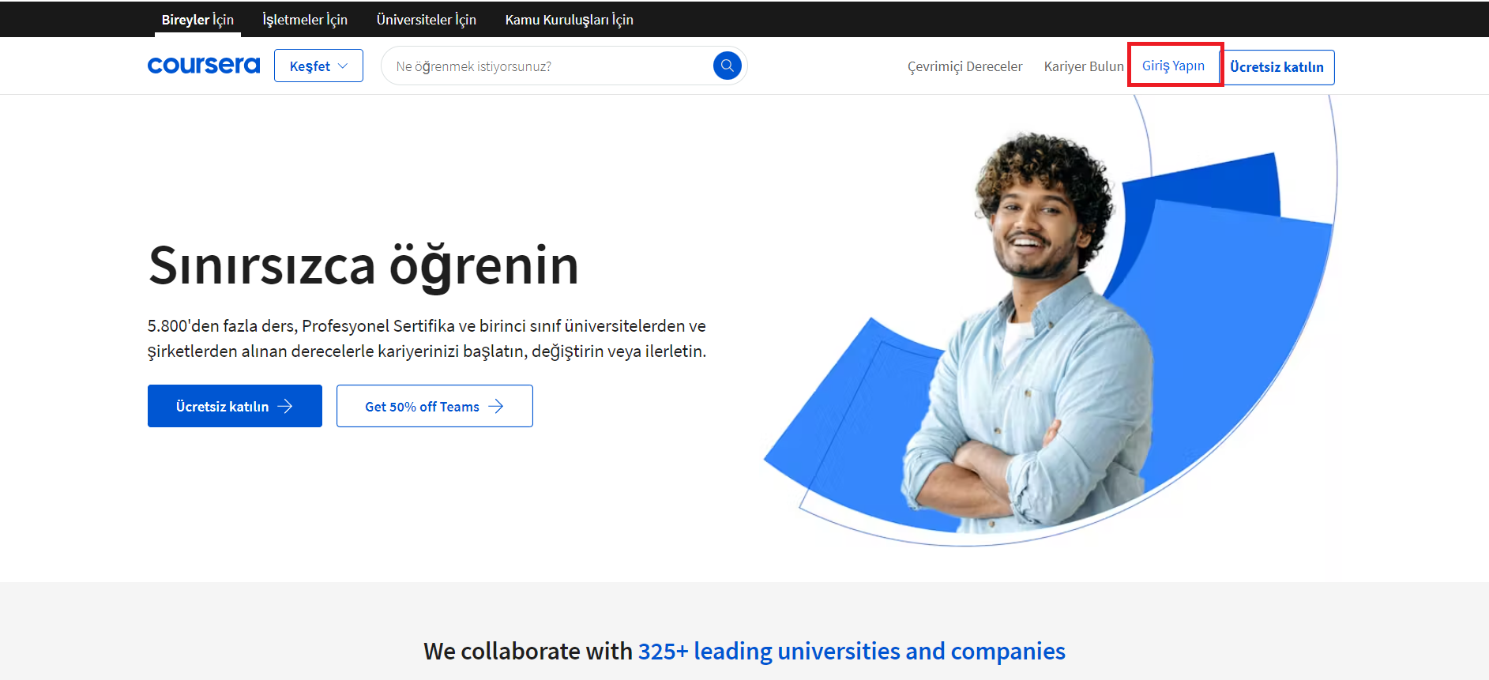
Platforma https://www.coursera.org/ adresinden erişim sağlayınız.

Slide 3
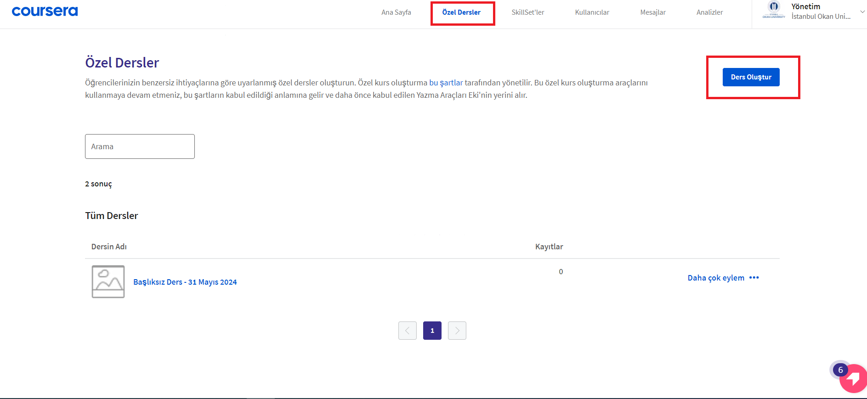
‘Özel Dersler’ ardından ‘Ders Oluştur’ seçeneğine tıklayınız.

Slide 4
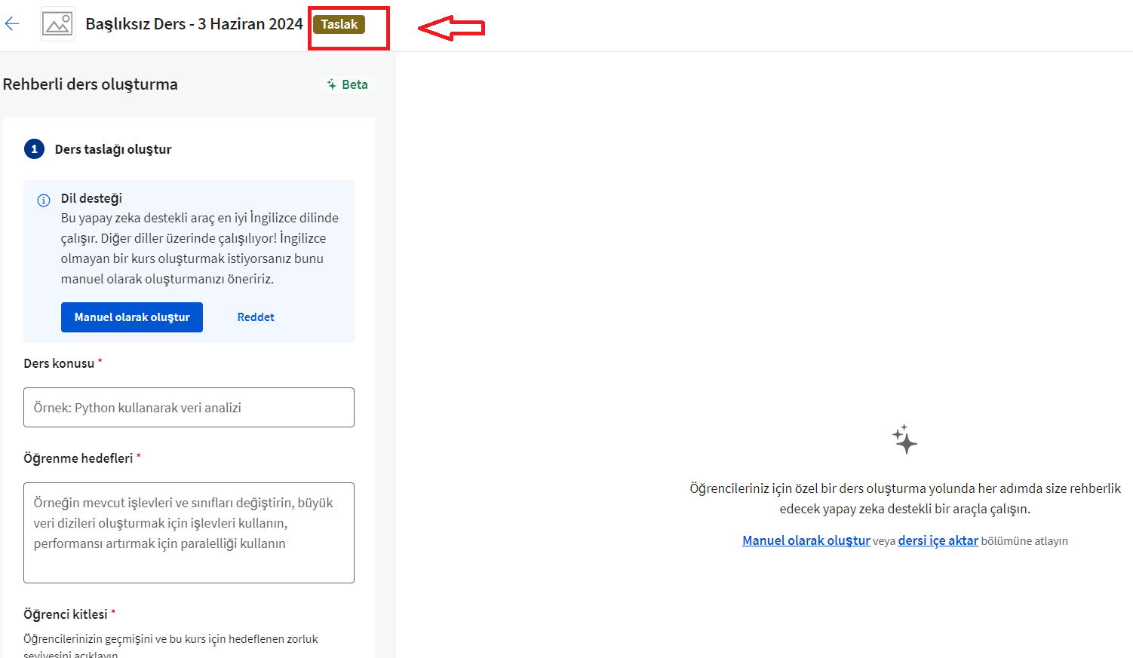
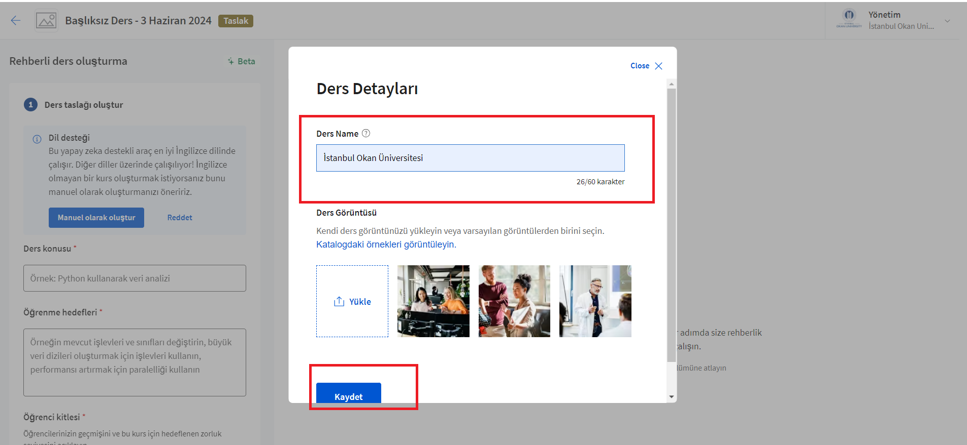
Sol panelde bulunan ‘Taslak’ oluştur seçeneğine tıklayarak karşınıza gelen ekrandan kurs adı ve
kurs görüntüsünü seçiniz.

Slide 5
Eğitmen Kursu ile Modül Yaratma

Slide 6
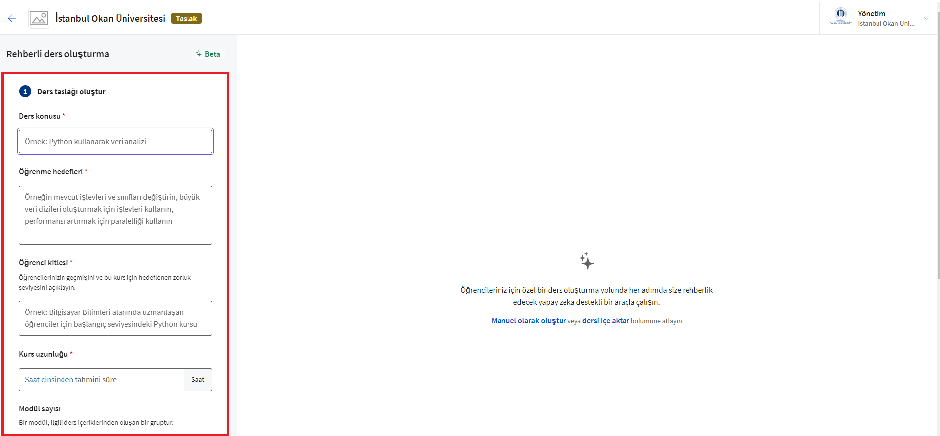
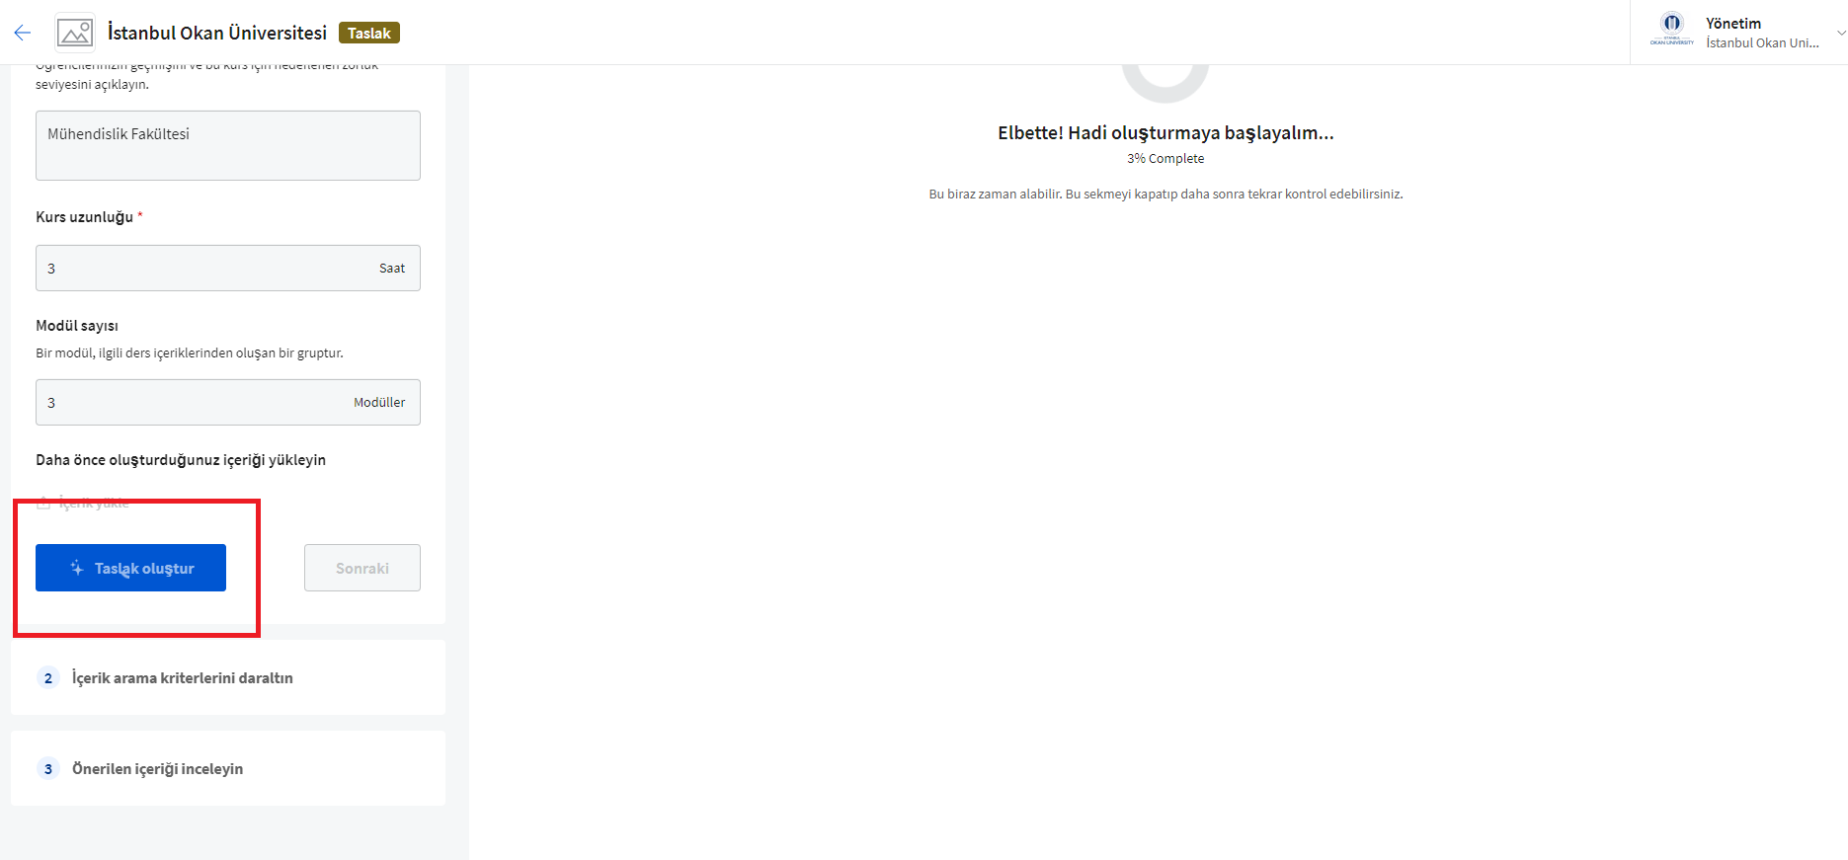
Sol menüde bulunan ‘Ders konusu, Öğrenme Hedefleri, Öğrenci kitlesi, Kurs uzunluğu ve Modül sayısı’ gibi zorunlu alanları
doldurunuz. Ardından taslak oluştur seçeneğine tıklayınız.

Slide 7
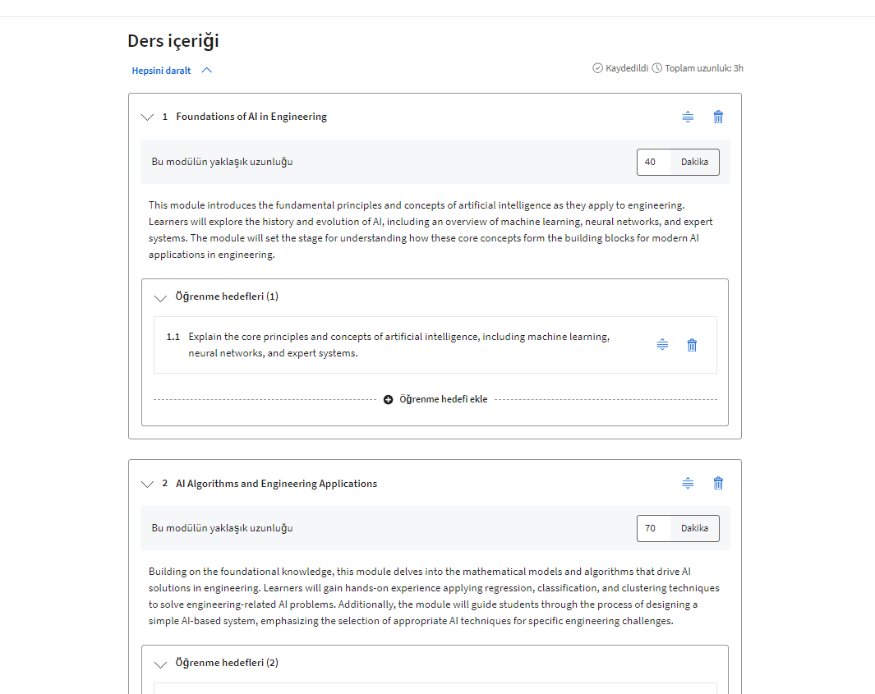
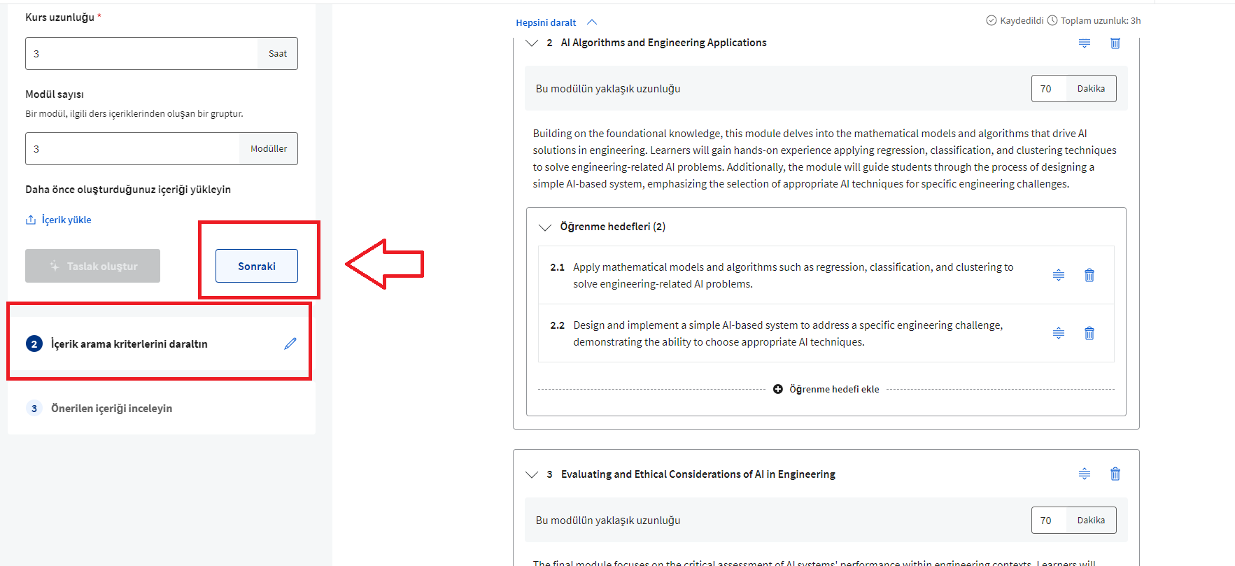
Ortalama 5 dakika içerisinde ders içeriğiniz hazırlanmış olacaktır.

Slide 8
Eğitmen Kursu Ve Coursera Kataloğundaki Kurslar ile Modül Yaratma

Slide 9
Sol menüde bulunan ‘Ders konusu, Öğrenme Hedefleri, Öğrenci kitlesi, Kurs uzunluğu ve Modül sayısı’ gibi zorunlu alanları doldurunuz. Ardından taslak oluştur seçeneğine tıklayınız.

Slide 10
Ortalama 5 dakika içerisinde ders içeriğiniz hazırlanmış olacaktır. Sonraki adım için sol menüden ‘Sonraki’ seçeneğine tıklayınız.

Slide 11
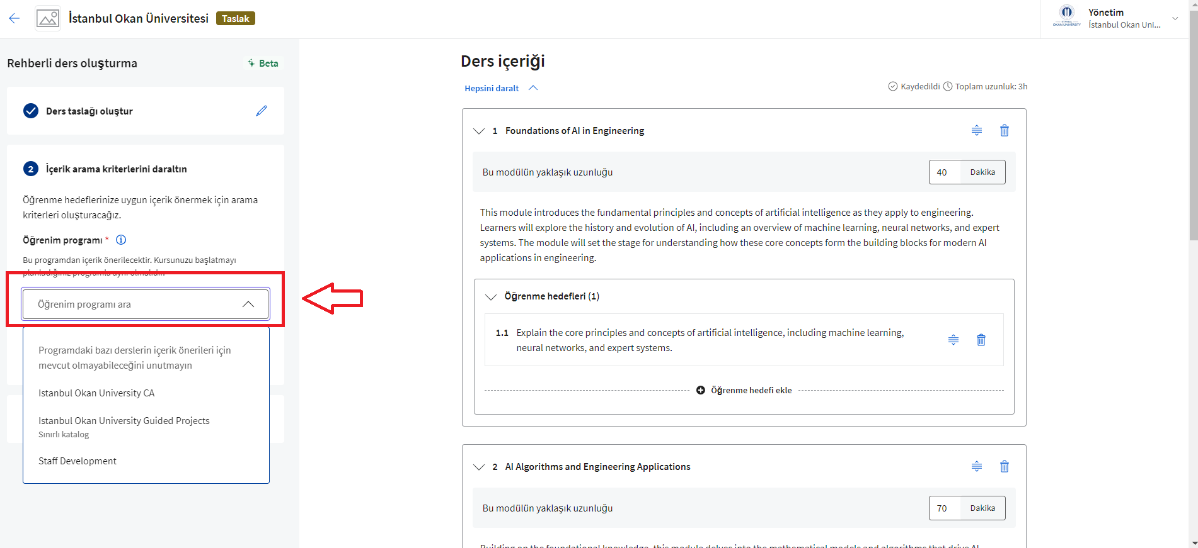
Size uygun öğrenim programını seçiniz. Bu programdan içerikler önerilecektir, kursunuzu başlatmayı
planladığınız programla aynı olmalıdır.

Slide 12
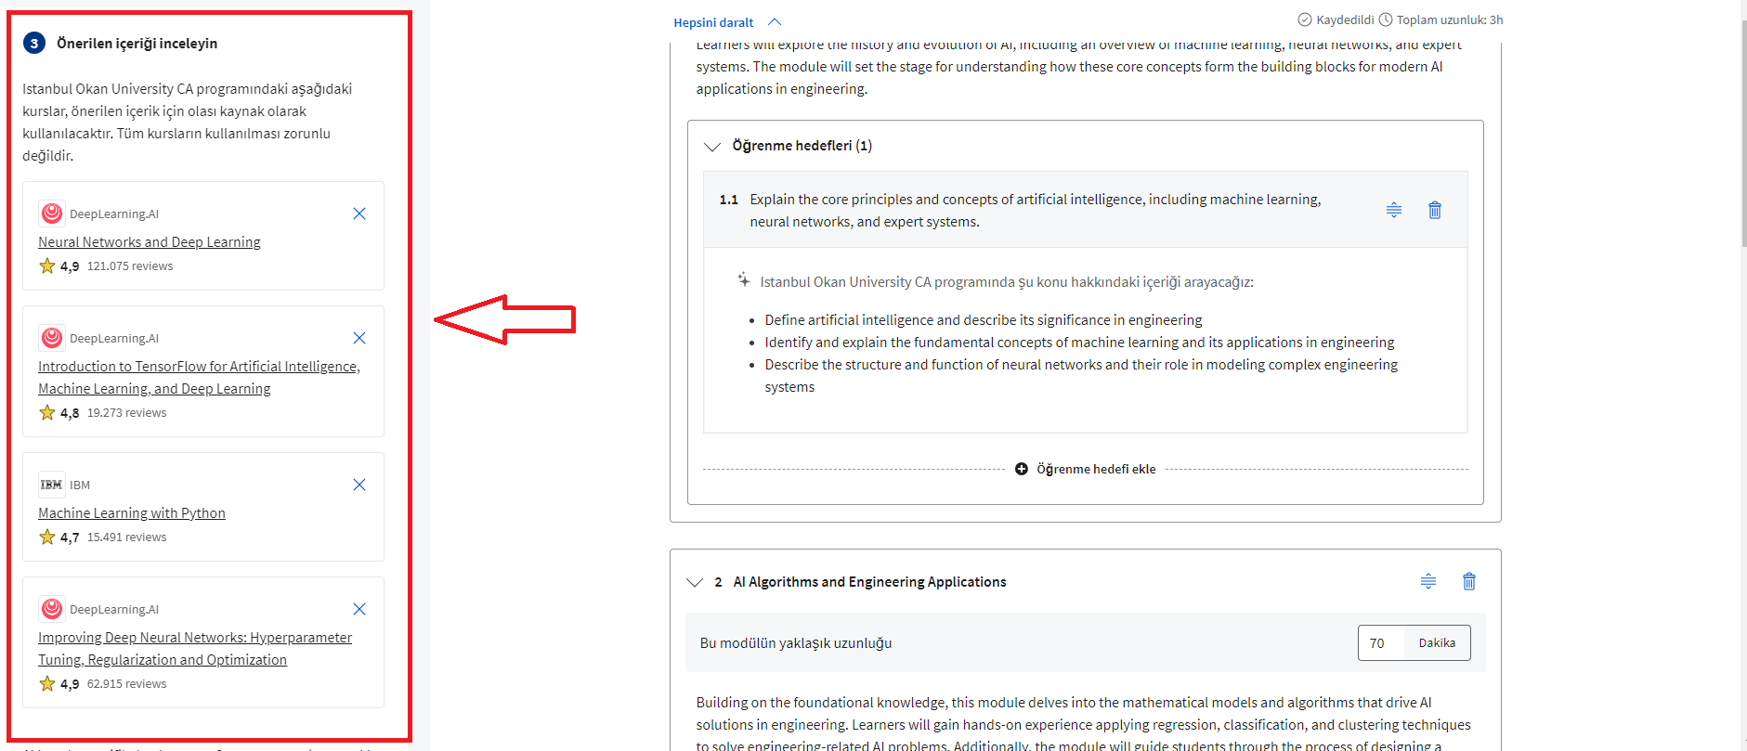
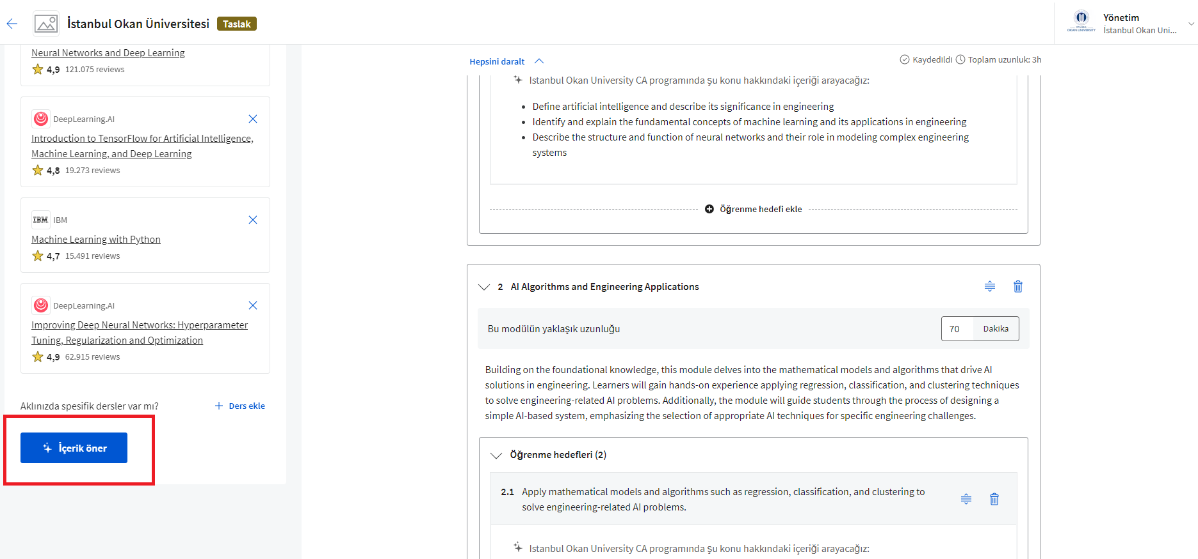
Seçmiş olduğunuz program sonrası sizlere içerikler önerilecektir. Önerilen içeriklerden seçebilir veya ‘İçerik öner’ seçeneğine tıklayarak farklı içerikler arayabilirsiniz.

Slide 13
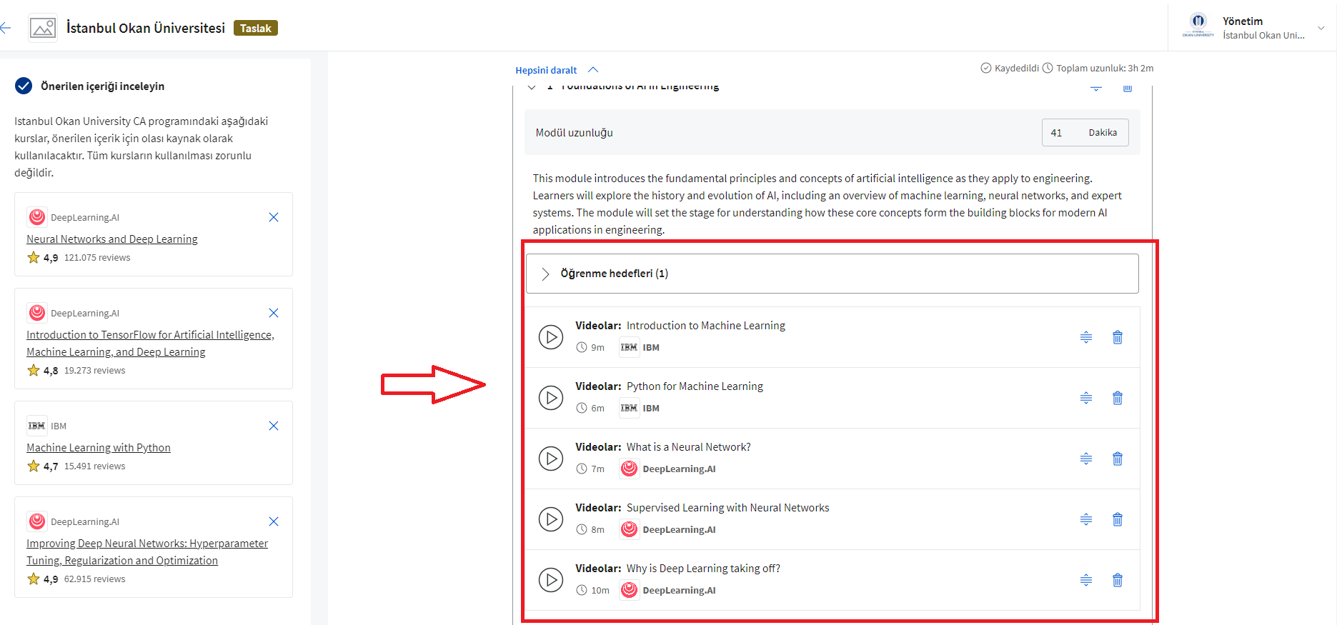
Önerilen içerikler ders modülünüze eklenmiştir.

